Slide 1
Fabricación in-situ
Menos gasto del material
Coste
Tiempo
Near net shape
Prototipado rápido
Reparación
de piezas
Máquina herramienta
Repuestos
Varias propiedades en una misma pieza
Geometría
Piezas complejas
Flexibilidad
DFMA

Slide 2



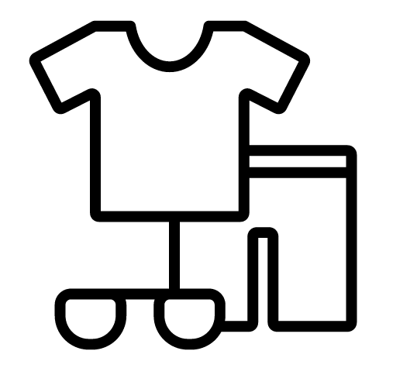


Prototipado
Fabricación in-situ bajo demanda
Reducir peso
Implantes específicos para el paciente
Industria de la construcción
En el espacio
Ropa ajustada al cliente
Industria médica
Comida bajo pedido
Industria del automóvil
Industria de la ropa
Industria aeroespacial
Industria alimentaria

